Slide 1
ГОСУДАРСТВЕННЫЙ ИНФОРМАЦИОННЫЙ РЕСУРС БУХГАЛТЕРСКОЙ ОТЧЕТНОСТИ (ГИР БО)
Н.Б. Казак
Начальник отдела работы с налогоплательщиками УФНС России по Мурманской области
2019 год

Slide 2
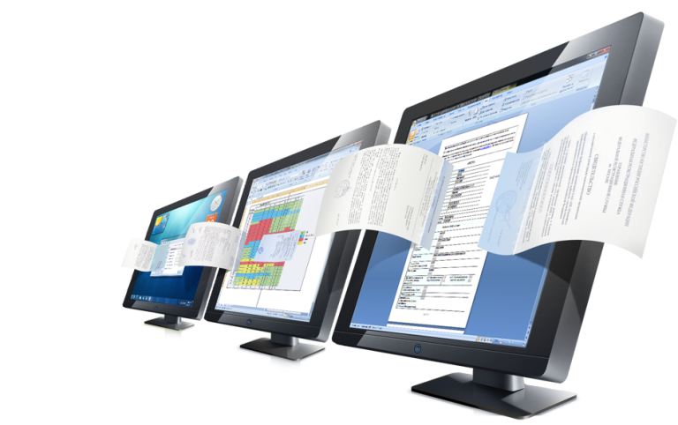
Что такое ГИР БО?
это общедоступный государственный информационный ресурс, содержащий данные о годовой бухгалтерской отчетности организаций, за исключением госсектора.
С 1 января 2020 года – начиная с отчетности за 2019 год –
оператором ГИР БО станет ФНС России (статья 18 Федерального закона от 06.12.2011 № 402-ФЗ «О бухгалтерском учете» (в редакции Федерального закона от 28.11.2018 № 444-ФЗ)

Slide 3
Что изменится для бизнеса?
Упрощение порядка представления бухгалтерской отчетности
С 1 января 2020 года вводится принцип «одного окна»:
Отменяется обязанность предоставлять бухгалтерскую отчетность в Росстат
Бухгалтерская отчетность предоставляется только в налоговый орган (или в Центральный банк для поднадзорных ему организаций)

Slide 4
Что изменится для бизнеса?
Бухгалтерская отчетность предоставляется только в электронном виде
С 1 января 2020 года бухгалтерская отчетность представляется в виде электронного документа (отчетность – xml, аудиторское заключение - pdf) через операторов электронного документооборота
Переходный период для субъектов малого предпринимательства:
- в 2020 году отчетность может представляться «на бумаге»
- с 2021 года – в электронном виде
Планируется, что форматы и порядок предоставления бухгалтерской отчетности не претерпят существенных изменений по сравнению с действующими.

Slide 5
Пожалуйста, соблюдайте сроки предоставления отчетности!
Годовая бухгалтерская отчетность должна быть представлена не позднее 31 марта следующего года
В отчетность могут вноситься корректировки:
Остальные организации
для ООО
для
АО
до 30 апреля
+ 10 рабочих дней* (пп.6 п. 2 ст. 33 и ст. 34 Федерального закона от 08.02.1998 №14-ФЗ)
до 31 декабря
до 30 июня + 10 рабочих дней* (п.1 ст. 47 и пп.11 п.1 ст. 48 Федерального закона от 26.12.1995 №208-ФЗ)
Часть 5 статьи 18 Федерального закона «О бухгалтерском учете» в редакции Федеральных законов от 28.11.2018 № 444-ФЗ и от 26.07.2019 № 247-ФЗ

Slide 6
Пожалуйста, соблюдайте сроки предоставления отчетности!
Годовая бухгалтерская отчетность должна быть представлена не позднее 31 марта следующего года
Аудиторское заключение можно сдать:
вместе с отчетностью (для ООО до 30 апреля и для АО до 30 июня) отдельно через 10 рабочих дней после его получения, но не позднее 31 декабря.
Часть 5 статьи 18 Федерального закона «О бухгалтерском учете» в редакции Федеральных законов от 28.11.2018 № 444-ФЗ и от 26.07.2019 № 247-ФЗ

Slide 7
На что обратить внимание?
Вся отчетность составляется только в
ТЫСЯЧАХ РУБЛЕЙ
На первой странице необходимо указать:
подлежит ли отчетность обязательному аудиту и
наименование аудиторской организации,
проводившей аудит отчетности
Внесены изменения в строки отчета о финансовых результатах в соответствии с приказом Минфина России от 19.04.2019 № 61н
С 1 января 2020 года

Slide 8
Как не допустить ошибку?
Контрольные соотношения
Мы заранее подскажем Вам, если Вы ошиблись
(например не сошелся актив и пассив баланса).
Вам придет уведомление от оператора электронного документооборота с кодом ошибки, и Вы сможете представить скорректированную отчетность.

Slide 9
Как не допустить ошибку?
Обратная связь
Если Вы увидели ошибку по своей компании, можно будет подать электронное обращение – мы его рассмотрим, ответим Вам и быстро поправим данные, если это необходимо.

Slide 10
Как не допустить ошибку?
Справочник аудиторов будет
доступен в крупнейших
учетных системах (1-С и другие).

Slide 11
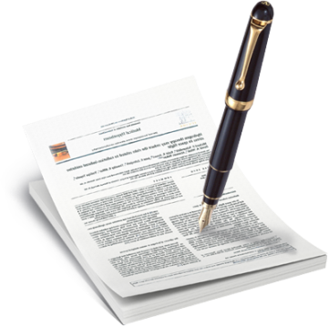
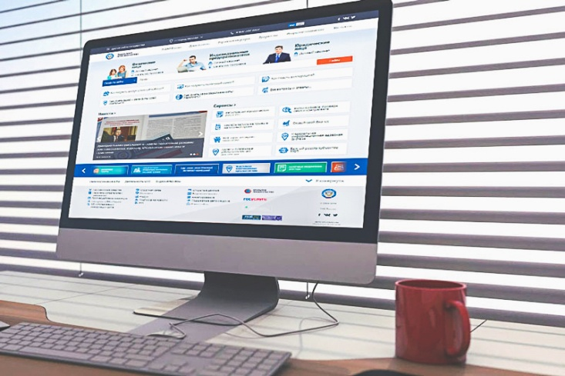
Как работает ГИР БО?
Гибкий поиск
(по названию, ИНН, адресу и т.д.)
nalog.ru
Скачать документ с электронной подписью ФНС России, с той же юридической значимостью, что и синяя печать - ходить в Инспекцию больше не нужно!
Открытый доступ
(все нормативные документы и ответы на ключевые вопросы будут размещены в открытом доступе: форматы и порядок представления отчетности, контрольные соотношения и т.д. )

Slide 12
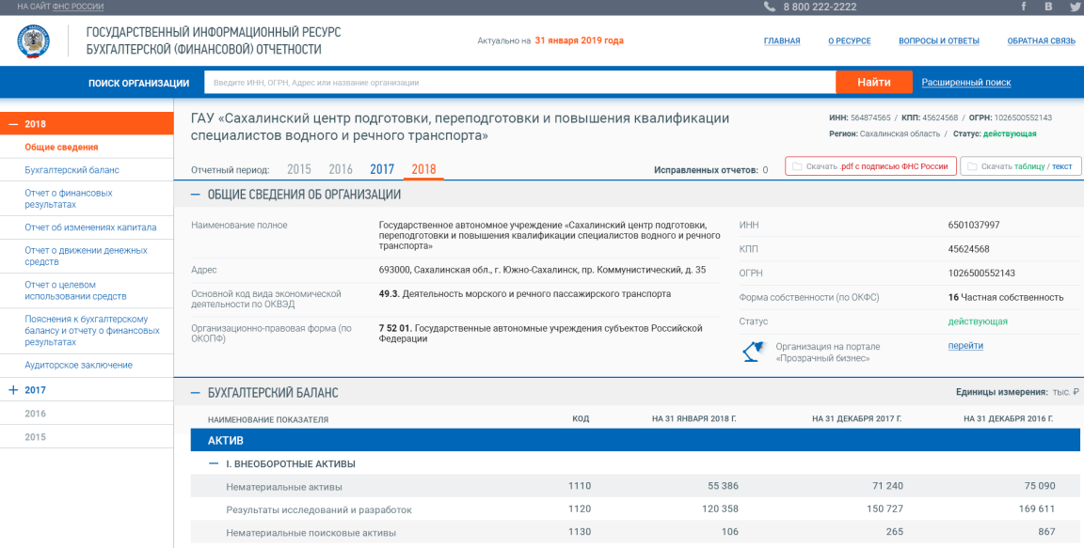
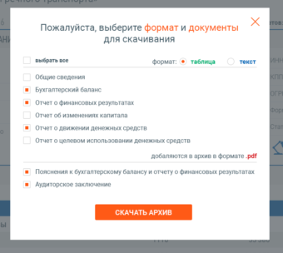
Пример работы ГИР БО
www.nalog.ru

Slide 13
БЛАГОДАРЮ ЗА ВНИМАНИЕ!

